Slide 1
第六章 X射线 小结
§6.1 X射线的发现及其波动性
§6.2 X射线产生的机制
§6.3 康普顿散射
§6.4 X射线的吸收

Slide 2
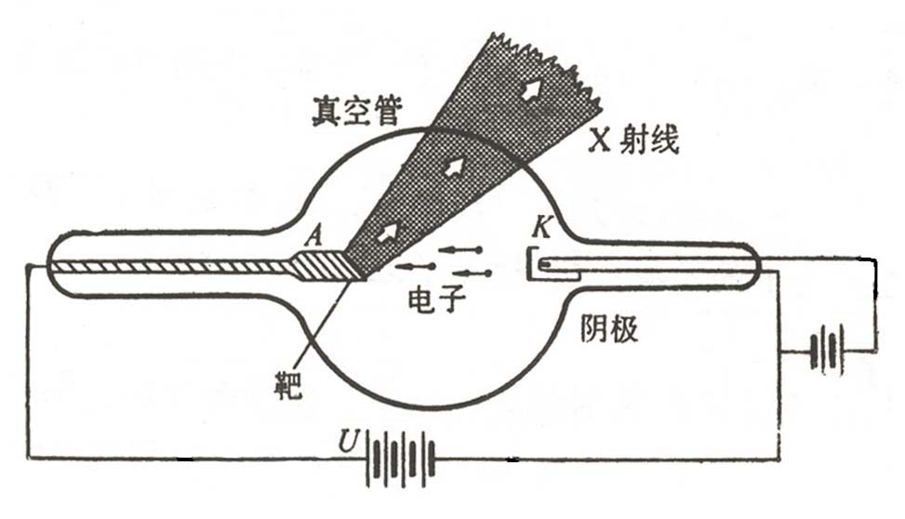
§6.1 X射线的发现及其波动性
a. X射线的发现
b. X射线管
c. X射线的波性
d. X射线的偏振
e. X射线的衍射

Slide 3
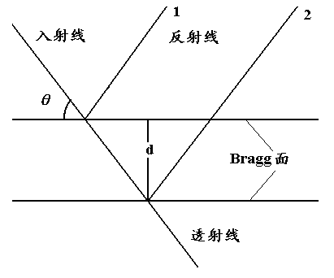
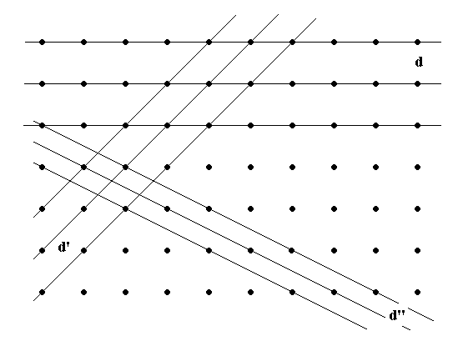
2dsinθ=nλ，n=1,2,….

Slide 4
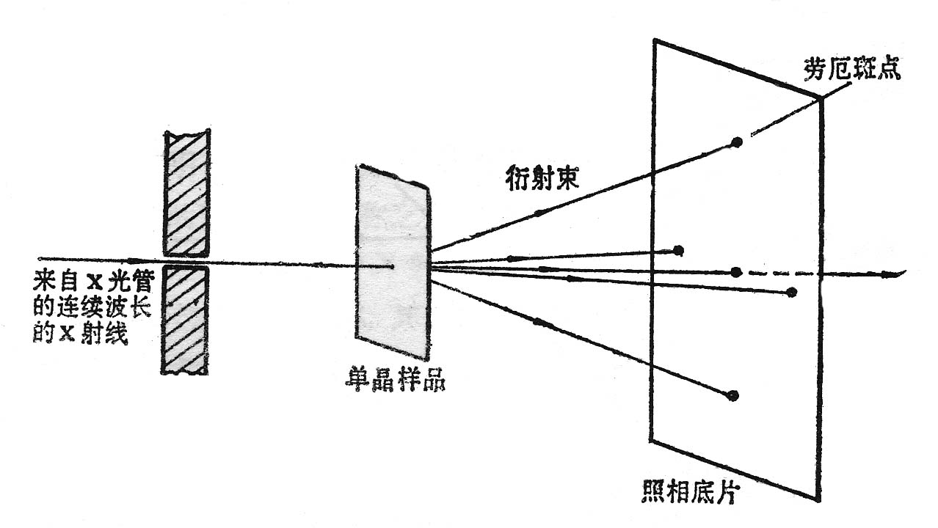
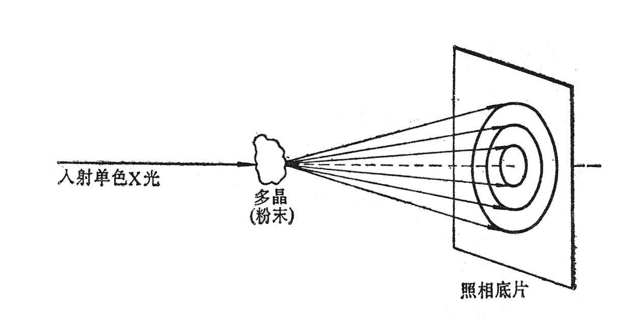

Slide 5
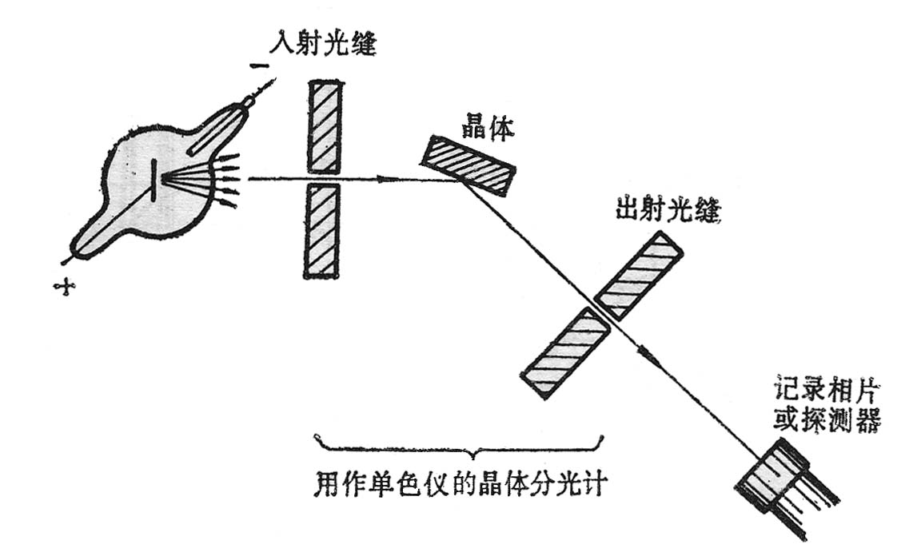
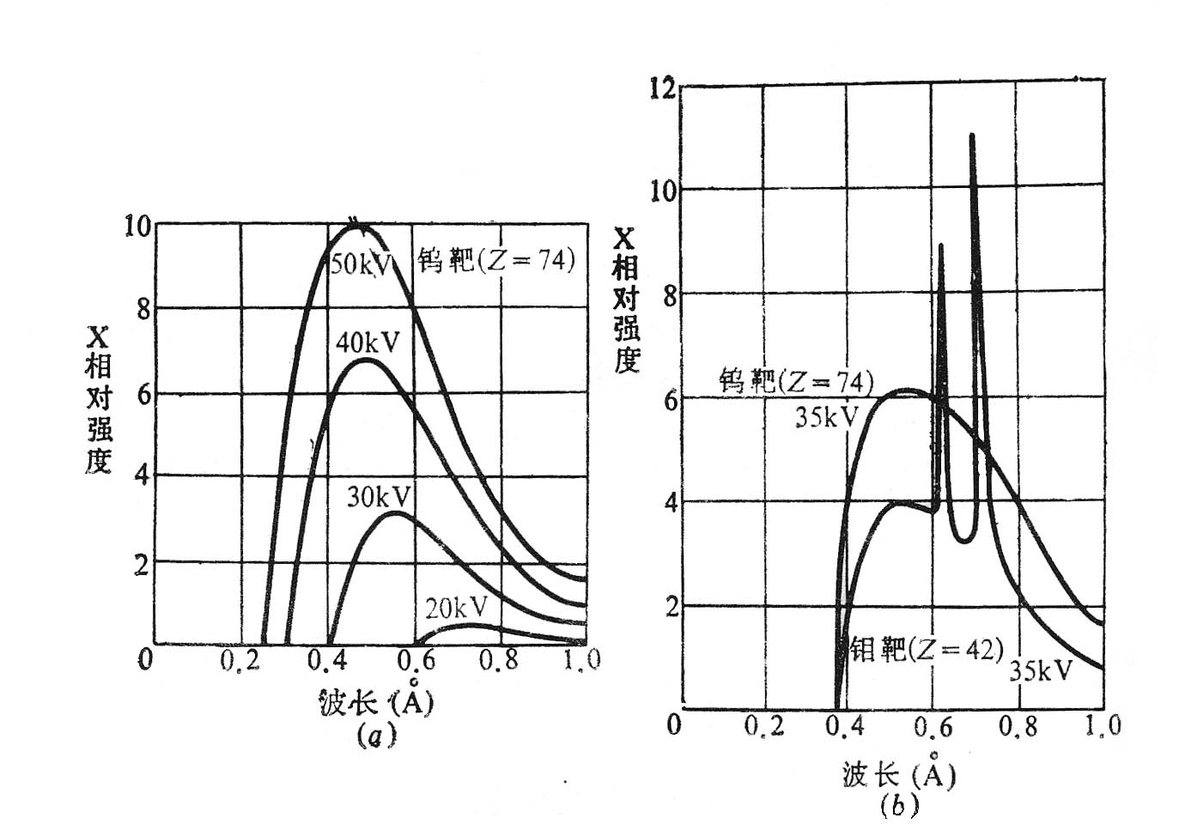
§6.2 X射线产生的机制
a.X射线的发射谱
b. 连续谱——轫致辐射
c. 特征辐射（标识辐射）
——电子内壳层的跃迁
莫塞莱经验公式：
空穴的存在是产生标识辐射的必要条件。

Slide 6
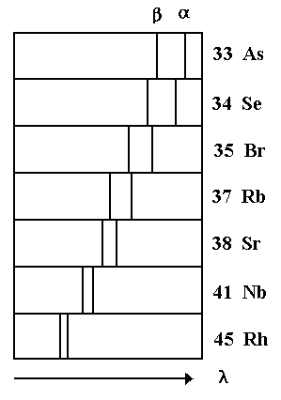
d. 同X射线有关的原子能级
e. 俄歇电子
f. 电子跃迁诱发原子核激发
g. 同步辐射
①同步辐射功率大
②同步辐射的能谱宽
③同步辐射的方向性好
④同步辐射具有特定的时间
结构

Slide 7
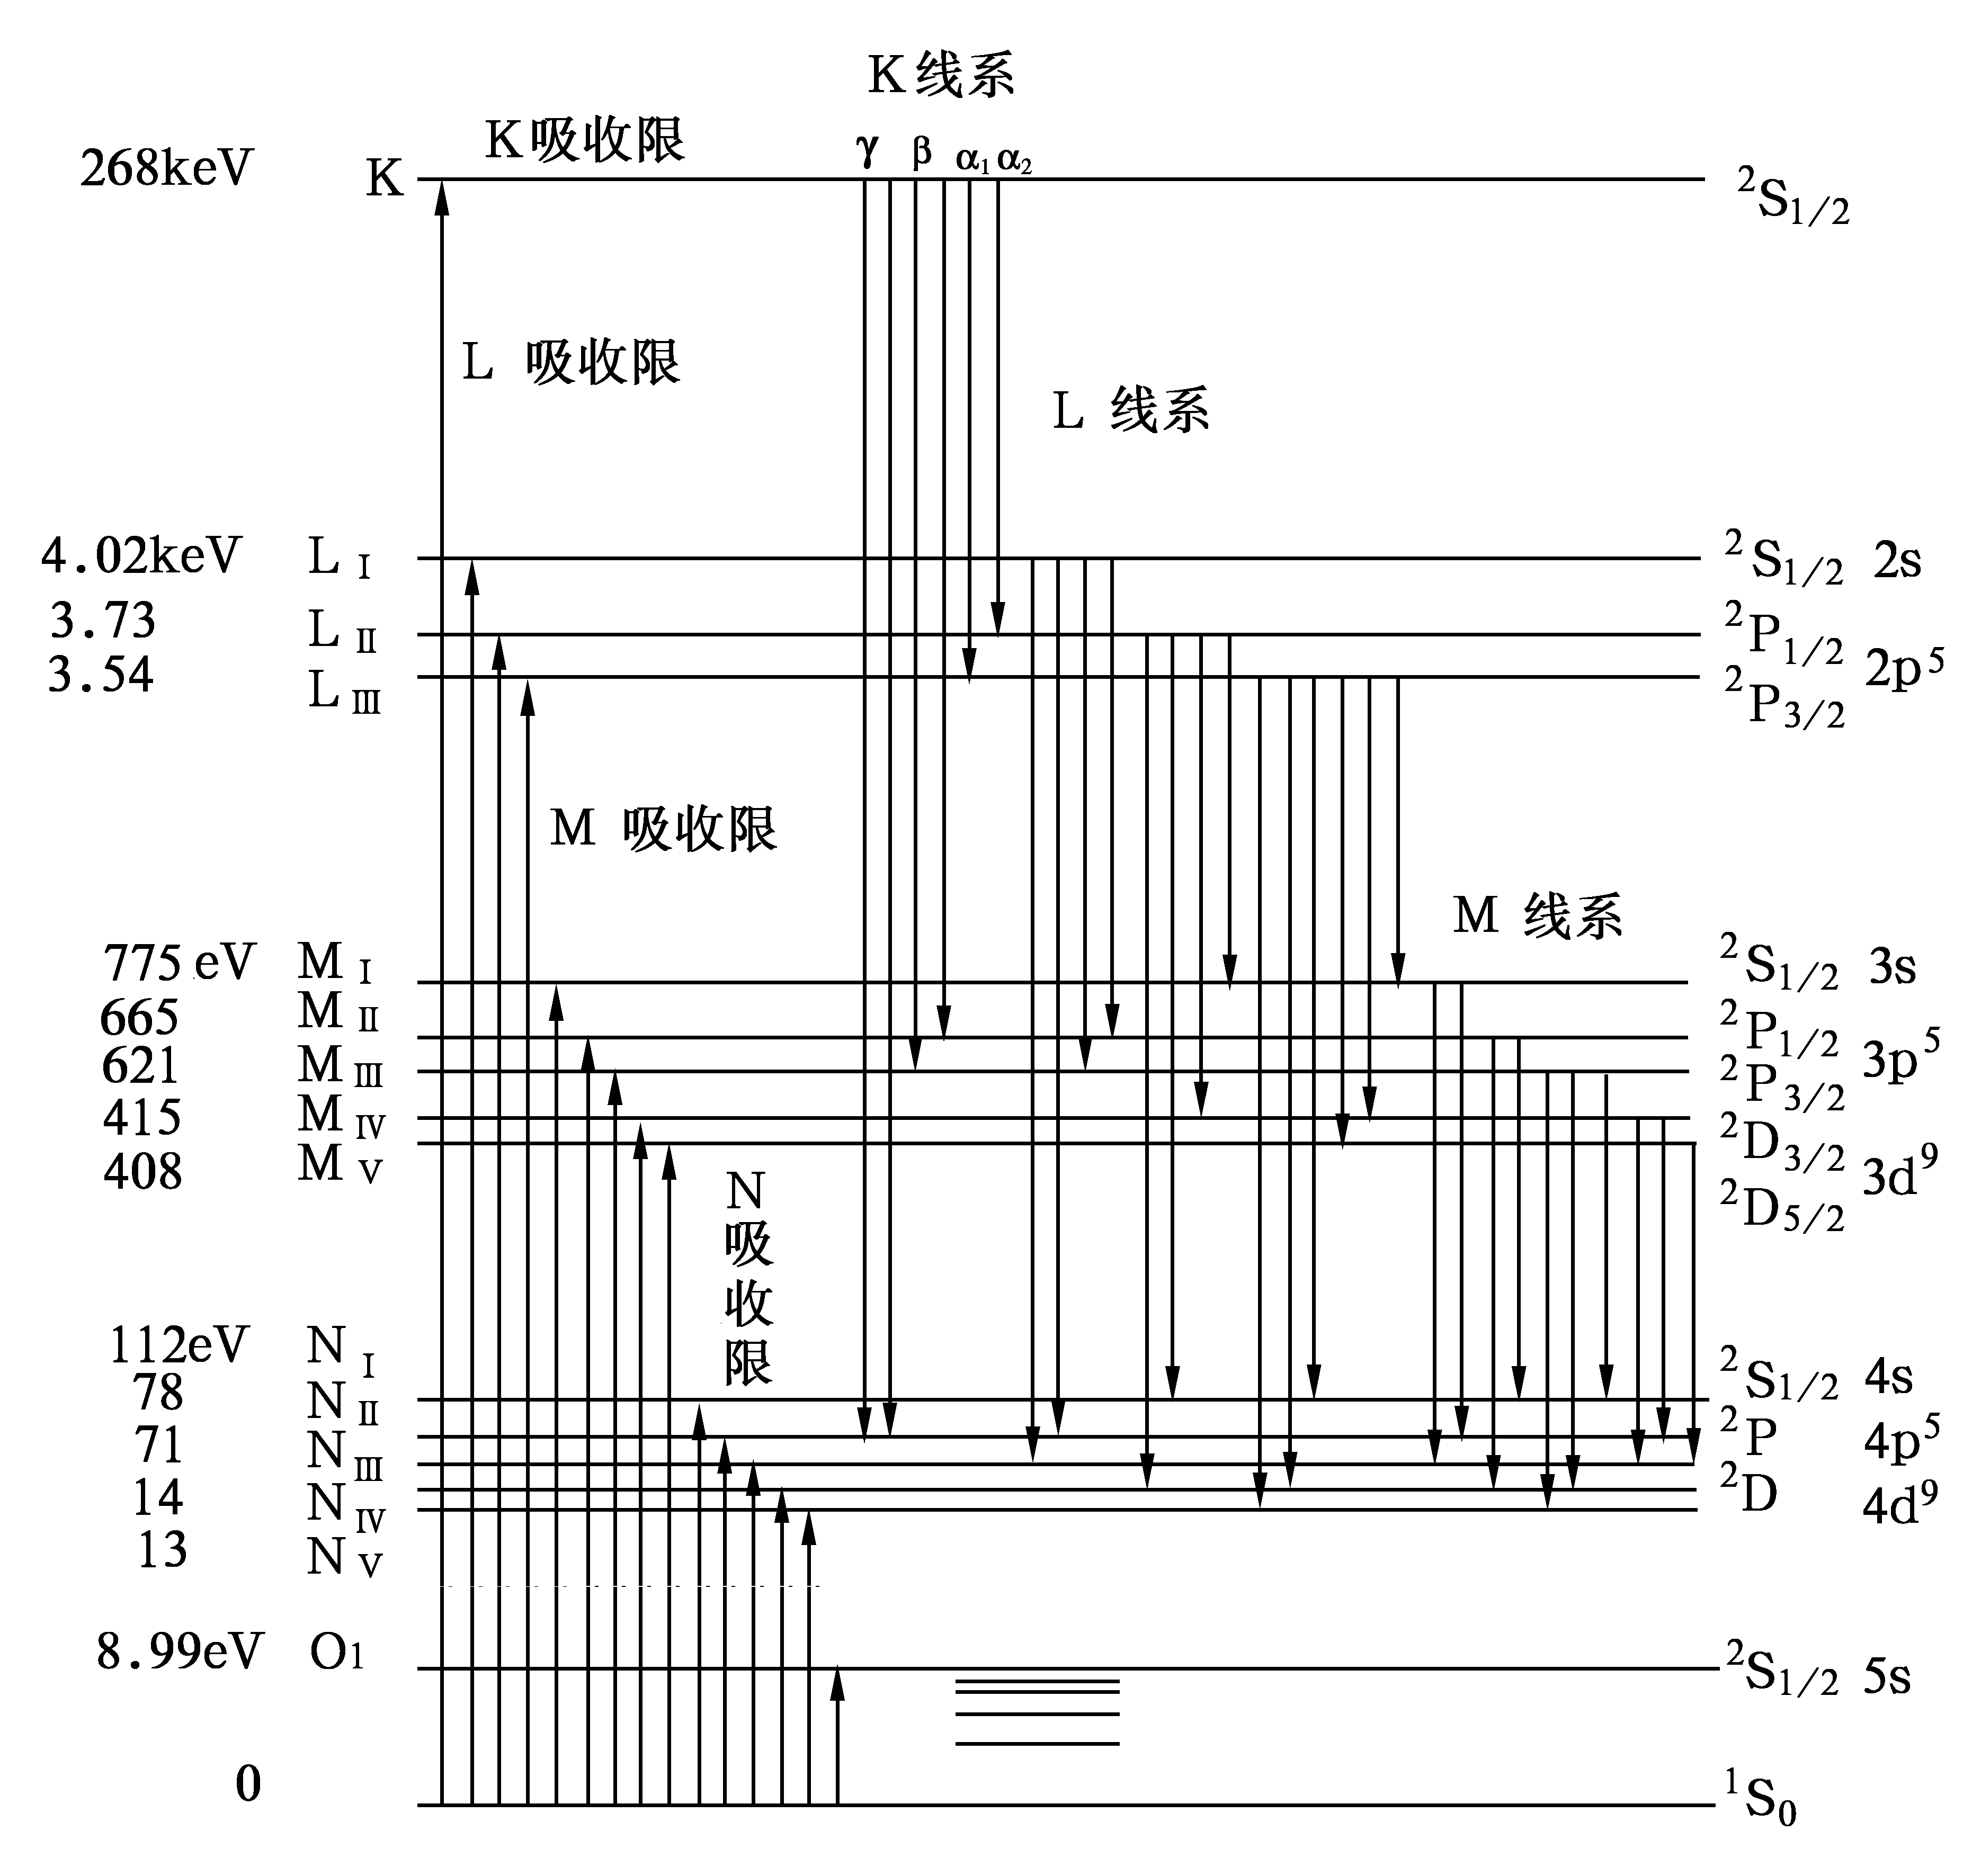
镉原子

Slide 8
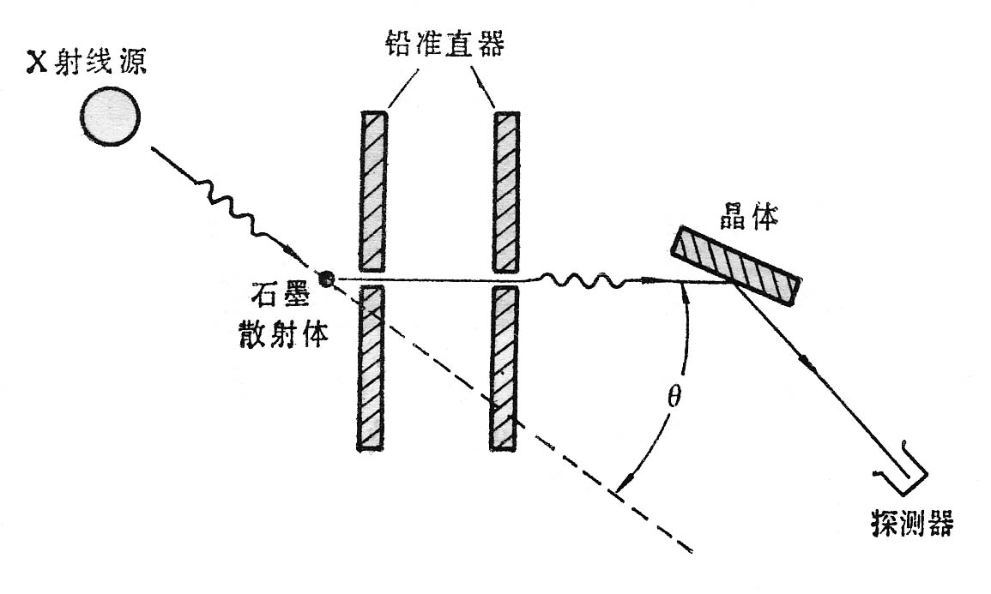
§6.3 康普顿散射
经典考虑
量子解释

Slide 9
将上式改写为：
则可得到散射光子的能量表达式
即散射光子的能量是入射光子能量的函数。
反冲电子的动能

Slide 10
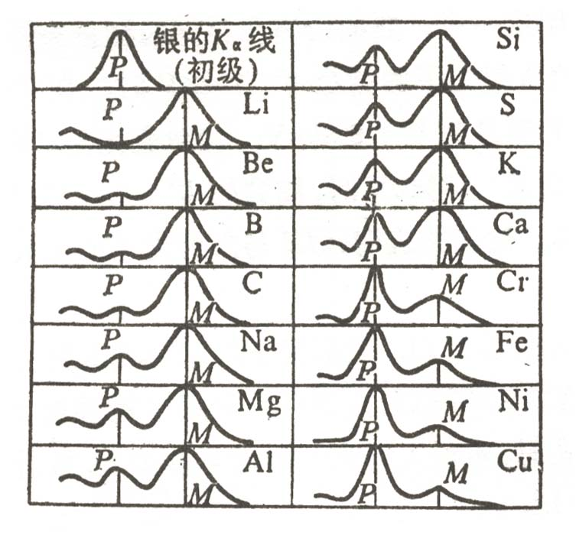
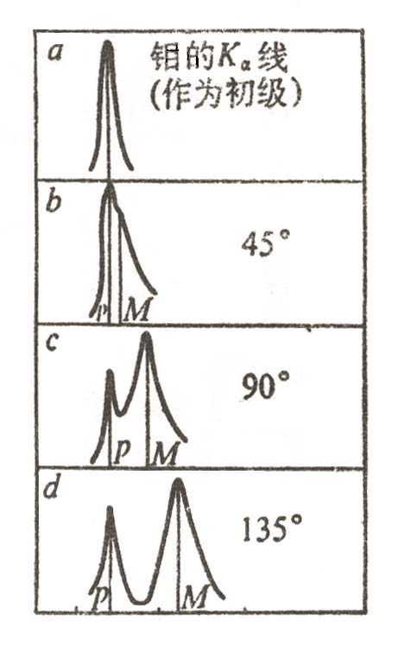
c. 物理意义
①电子的康普顿波长
②λ只决定于θ，而与λ无关
③ΔE与λ紧密相关
④相干散射

Slide 11
d. 康普顿散射与基本常数
e. 康普顿轮廊（Ccompton Profile）
f. 逆康普顿效应

Slide 12
§6.4 X射线的吸收
a. 两类相互作用
假如一束粒子强度为I₀，通过厚度为dx的吸收体后，由于在吸收体内受到“毁灭性”的相互作用，强度必然减速少，减少量-dI显然正比于吸收体的厚度dx，也正比于束流的强度I，若把比例常数记为μ，则
这就朗伯-比耳（Lambrt-Beer）定律。

Slide 13
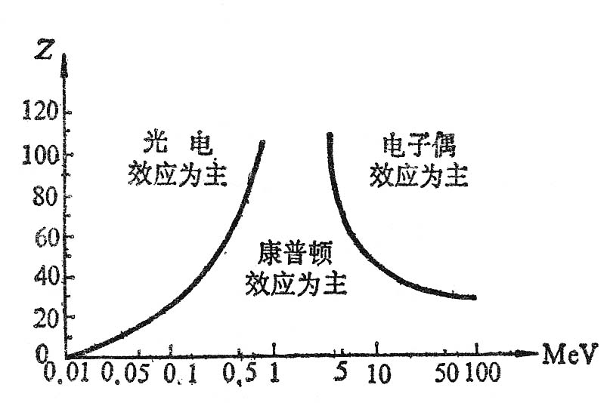
b. 光子与物质相互作用
光子与物质的相互作用，主要包括：
①光电效应
②康普顿散射
③电子偶效应
三种效应的重要性随吸收体的不同而不同，也随光子的能量不同而不同。大致情况参见上图。显然，对于X射线，主要的贡献只是光电效应和康普顿效应。

Slide 14
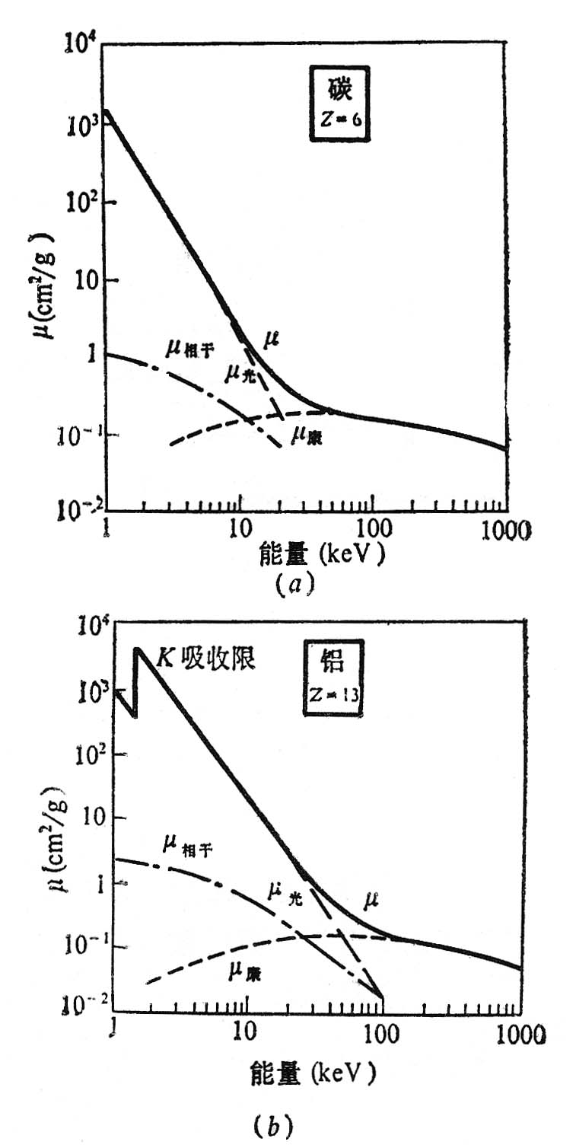
c. X射线的吸收

Slide 15
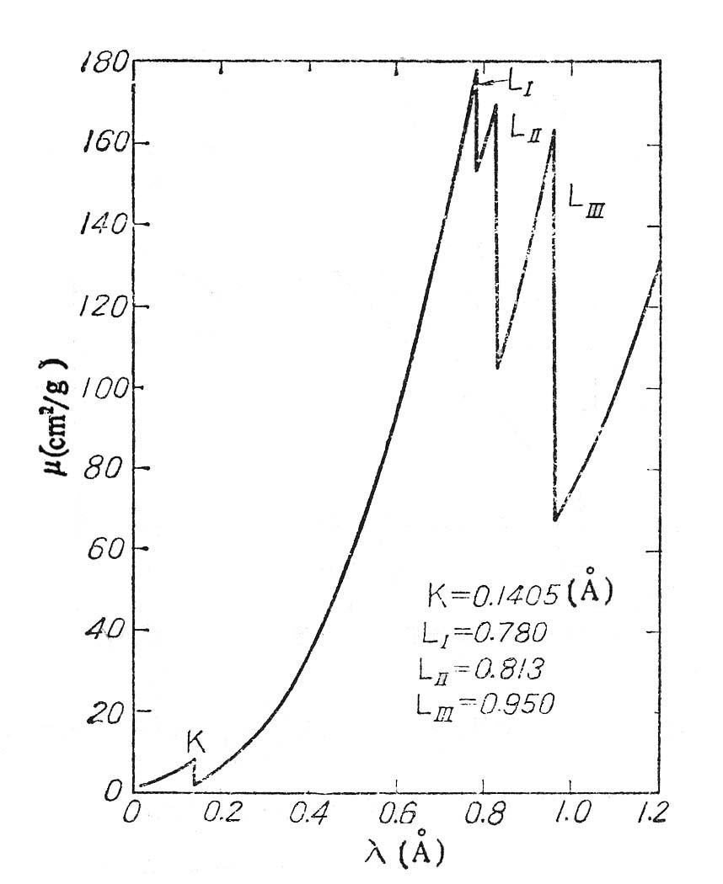
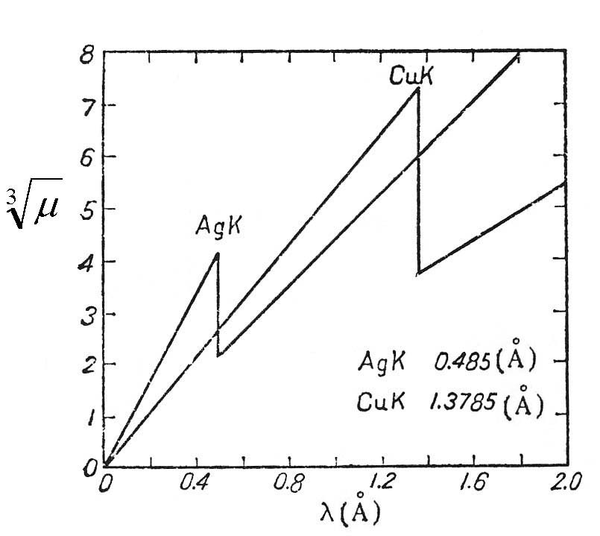
d . 吸收限（又称吸收边缘）
e. 扩展X射线吸收精细结构（EXAFS）

Slide 16
5-1 某一X射线管发出的连续X光谱的最短波长为0.124Å，试问它的工作电压是多少？
解：

Slide 17
5-2 莫塞莱的实验是历史上首次精确测量原子序数的方法。如测得某元素的K_{α}X射线的波长为0.685Å，试求出该元素的原子序数。
解：
或

Slide 18
5-3 钕原子（Z=60）的L吸收限为1.9Å，试问从钕原子中电离子一个K电子需作多少功？
解：
K吸收限
K
L吸收限
L
K_{α}
M
K_{β}
L_{α}
N
K_{γ}
基态

Slide 20
5-4 证明：对大多数元素，K_{α1}射线的强度为K_{α2}射线的两倍。
证明：

Slide 21
5-5 已知铅的K吸收限为0.14Å，K线系各谱线的波长分别为: 0.167Å(K_{α})；0.146Å(K_{β})；0.142Å(K_{γ})，现请：
（1）根据这些数据绘出有关铅的X射线能级简图；
（2）计算激发L线系所需的最小能量与L_{α}线的波长.
解：
K吸收限
K
L
K_{α}
M
K_{β}
L_{α}
N
K_{γ}
基态

Slide 22
5-6 一束波长为5.4Å的单色光入射到一组晶面上，在与入射束射偏离为120°的方向上产生一级衍射极大，试问该晶面的间距为多大?
解：
θ₁
d

Slide 23
5-7 在康普顿散射中，若入射光子的能量等于电子的静止能，试求散射光子的最小能量及电子的最大动量。
解：
散射电子能量最小

Slide 24
5-8 在康普顿散射中，若一个光子能传递给一个静止电子的最大能量为10keV，试求入射光子的能量。
解：

Slide 25
5-9 若入射光子与质子发生康普顿散射，试求质子的康普顿波长。如反冲质子获得的能量为5.7MeV，则入射光子的最小能量为多大？
解：

Slide 26
5-10 康普顿散射产生的散射光子，再与原子发生相互作用，当散射角θ＞60°时，无论入光子能量多么大，散射光子总不能再产生正负电子偶。试证明之。
证明：

Slide 27
5-11 证明：光子与自由电子相碰，不可能发生光电效应。
证明：
5-12 证明：在真空中不可发生“光子→电子对”过程。
证明：

Slide 28
5-13 已知铑（Z=45）的电子组态为
1s²2s²2p⁶3s²3p⁶3d¹⁰4s²4p⁶（4d⁸5s¹），
现请：
（1）确定它的基态谱项符号；
（2）用它的K_{α}X射线作康普顿散射实验，当光子的散
射角为60°时，求反冲电子的能量（已知K_{α}的
屏蔽系数b≈0.9)；
（3）在实验装置中用厚为0.30cm的铅屏该射线。如果
改用铝代替铅，为达到同样的屏蔽效果，需要多
少厚的铝？（μ_{Pb}=52.5cm⁻¹;μ_{A1}=0.765cm⁻¹）
解：
4d⁸：m_{l} |  |  |  |  | L | S | J
2 | 1 | 0 | -1 | -2 | 3 | 3/2 | 9/2，7/2，5/2，3/2
↑↓ | ↑↓ | ↑↓ | ↑ | ↑
5s¹：m_{l} |  |  |  |  | 倒转次序 ⁴F_{9/2}
0
↑

Slide 31
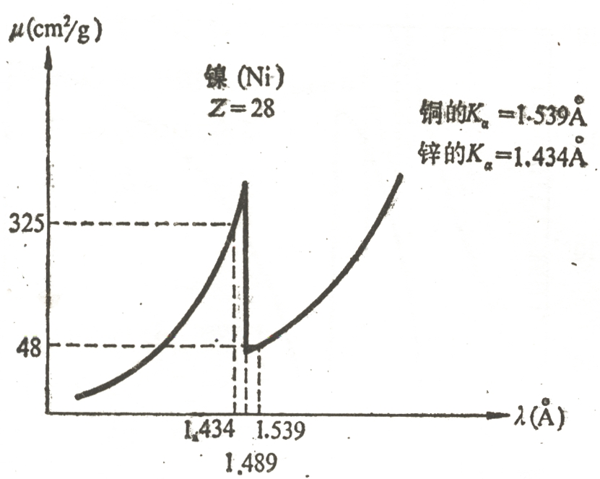
5-14 已知铜和锌的K_{α}X射线的波长分别为1.539Å和1.434Å，镍的K吸收限为1.489 Å，它对铜和锌的K_{α}X射线的质量吸收系数分别为48和325cm²/g。试问：为了使铜的K_{α}射线与锌的K_{α}射线的相对强度这比提高10倍，需要多厚的镍吸收片？
解：

